Slide 1

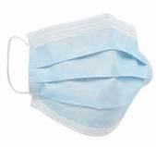
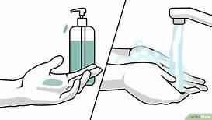
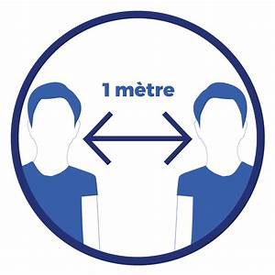

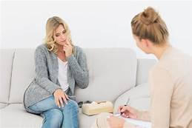
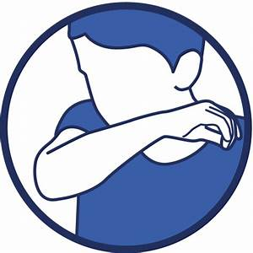



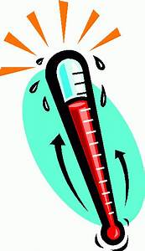
Accueil en cabinet:
Mesures d’hygiène à respecter
CORONAVIRUS
COVID-19
J’arrive à l’heure à mon rendez-vous. Si j’ai de l’avance, je patiente dans ma voiture ou à l’extérieur
Je porte un masque propre que j’enlèverai une fois assise à la bonne distance du thérapeute
Je me lave les mains avant d’entrer dans la salle et après la séance. Savon, gel et mouchoirs à disposition
Respectez la distanciation.
Ne serrez pas la main
VOITURE
MASQUE
HYGIENE
DISTANCE
Une séance en toute sécurité
Je protège mon thérapeute
Mon thérapeute me protège
TOUX
PAIEMENT
DESINFECTION
SYMPTOMES
Je tousse ou j’éternue dans mon coude. J’utilise des mouchoirs à usage unique; Je me lave les mains
Je privilégie comme mode de paiement le virement. N’hésitez pas à me demander mes références bancaires
Après chaque séance, désinfection des chaises et de tout matériel utilisé durant la séance
Ne pas venir et prévenir votre thérapeute en cas de symptômes: fièvre, toux, perte de gout et d’odorat et test positif au COVID-19
Copyright © France-Lise LABRANA Coach en développement personnel

